Slide 1




"Importancia del acceso de las Mipymes a
las Compras Públicas“
18 de Noviembre de 2013.
Santo Domingo - República Dominicana
Por Miguel Villegas Lerdo de Tejada

Slide 2
DEFINICIÓN DE MIPYMES
  No existe una definición universal acerca de qué constituye una Micro, Pequeña o Mediana Empresa.
  Las definiciones más comunes están basadas en el número de empleados, activos, las ventas o incluso el monto de los préstamos.
  El criterio más común es el número de empleados.
  En su estudio, Ardic, Mylenko y Saltane (2011)^{1/} destacan el monto de los préstamos como una variable para inferir el tamaño de un negocio.
  La Unión Europea ha hecho esfuerzos por estandarizar la clasificación de MIPYMES en la región.
1/ Ardic, Oya P., Natalyia Mylenko y Valentina Saltane (2011), Small and Medium Enterprises: A cross-country analysis with a new data set. Policy Research Working Paper N° 5538, World Bank, 2011.

Slide 3

Algunos ejemplos de clasificación
Tamaño | Sector | Rango de número de trabajadores | Rango de monto de ventas anuales (MDP)^{1/} | Rango de monto de ventas anuales (USD) | Tope máximo combinado*
Micro | Todas | Hasta 10 | Hasta $4 | Hasta $309 mil | 4.6
Pequeña | Comercio | Desde 11 hasta 30 | Desde $4.01 hasta $100 | Desde $309 mil hasta 7.7 millones | 93
 | Industria y Servicios | Desde 11 hasta 50 |  |  | 95
Mediana | Comercio | Desde 31 hasta 100 | Desde $100.01 hasta $250 | Desde $7.7 millones hasta $19.3 millones | 235
 | Servicios | Desde 51 hasta 100
 | Industria | Desde 51 hasta 250 |  |  | 250
*Ponderado puntuación = 0.1 x (número de empleados) + 0.9 x (ventas anuales)
Fuente: Diario Oficial de la Federación del 30 de junio de 2009.
1/ Millones de pesos. Tipo de cambio publicado por el Banco de México al 15 de noviembre de 2013: 1 USD = 12.9524 pesos.

Slide 4

Algunos ejemplos de clasificación
Tamaño | Ingresos anuales por ventas y servicios y otras actividades del giro | Número de trabajadores
Microempresas | Hasta 2,400 UF (USD 107,005) | 1 a 9
Pequeñas empresas | Más de 2,400 UF y menos de 25,000 UF (USD 107,005 – USD 1'114,663) | 10 a 49
Medianas empresas | Más de 25,000 UF y menos de 100,000 UF (USD 1'114,663 – USD 4'458,530) | 50 a 199
  UF = Unidades de Fomento
  1 UF = 23,224.04 pesos chilenos = 44.5853 USD
Fuente: Portal de la Biblioteca del Congreso Nacional de Chile, disponible en http://www.bcn.cl/leyfacil/recurso/estatuto-de-las-pymes Equivalencia de la UF y tipo de cambio al 15 de noviembre de 2013 publicados en el portal del Banco Central de Chile.

Slide 5

Algunos ejemplos de clasificación
  Mediana empresa: Planta de personal entre 51 y 200 trabajadores; o activos totales por valor entre 5,001 a 30,000 salarios mínimos mensuales legales vigentes (entre USD 1.7 millones y USD 10.3 millones)
  Pequeña empresa: Planta de personal entre 11 y 50 trabajadores; o activos totales por valor entre 501 y menos de 5,000 salarios mínimos mensuales legales vigentes (entre USD 171 mil y USD 1.7 millones)
  Microempresa: Planta de personal no superior a los 10 trabajadores; o activos totales, excluida la vivienda, por valor inferior a 500 salarios mínimos mensuales legales vigentes (menos de USD 171 mil)
Fuentes: Ley 590 de 2010 y Ley 905 de 2004. Valor del Salario Mínimo Mensual Legal Vigente publicado por el Ministerio del Trabajo en los Decretos número 2738 y 2739 de 2012. Tipo de cambio al 15 de noviembre de 2013, publicado por el Banco de la República de Colombia.

Slide 6

Algunos ejemplos de clasificación
  "La categoría de microempresas, pequeñas y medianas empresas (PYME) está constituida por empresas que ocupan a menos de 250 personas y cuyo volumen de negocios anual no excede de 50 millones de euros o cuyo balance general anual no excede de 43 millones de euros".
  Recomendación 2003/361/CE
Fuente: Comisión Europea (2006), La nueva definición de PYME: Guía del usuario y ejemplo de declaración

Slide 7
Algunos ejemplos de clasificación
País | Número de empleos | Ventas máximas (USD) | Monto de préstamo (USD)
AMÉRICA LATINA
Argentina |  | 23,900,000
Costa Rica |  | 540,000
República Dominicana |  |  | 13,879
El Salvador | 50 | 1,000,000
Guatemala |  |  | 19,604
Panamá |  | 2,500,000
Perú |  |  | 9,962
Uruguay | 100 | 3,323,292
NORTEAMÉRICA Y EUROPA…
Alemania | 250 | 69,400,000
Canadá | 499 | 43,700,000 | 4,374,069
Eslovenia | 250 | 48,600,000
Fuente: Ardic, Oya P., Natalyia Mylenko y Valentina Saltane (2011), Small and Medium Entreprises: A cross-country analysis with a new data set. Policy Research Working Paper N° 5538, World Bank, 2011.

Slide 8
Algunos ejemplos de clasificación
País | Número de empleos | Ventas máximas (USD) | Monto de préstamo (USD)
…NORTEAMÉRICA Y EUROPA…
España | 250 | 13,900,000
Estados Unidos |  |  | 1,000,000
Francia |  | 69,400,000
Grecia | 250 | 69,400,000
Holanda |  | 73,500,000
Hungría | 250 | 69,400,000
Irlanda | 249
Italia | 20
Letonia | 250
Lituania | 249 | 55,600,000
Polonia | 250
Portugal | 249
Fuente: Ardic, Oya P., Natalyia Mylenko y Valentina Saltane (2011), Small and Medium Entreprises: A cross-country analysis with a new data set. Policy Research Working Paper N° 5538, World Bank, 2011.

Slide 9
Algunos ejemplos de clasificación
País | Número de empleos | Ventas máximas (USD) | Monto de préstamo (USD)
…NORTEAMÉRICA Y EUROPA
Reino Unido | 250 | 35,500,000
Rusia | 250 | 31,500,000
Serbia | 250 | 13,900,000
Ucrania | 50 | 8,984,449
Uzbekistán | 100
Fuente: Ardic, Oya P., Natalyia Mylenko y Valentina Saltane (2011), Small and Medium Entreprises: A cross-country analysis with a new data set. Policy Research Working Paper N° 5538, World Bank, 2011.

Slide 10
Problemática que enfrentan las MIPYMES
  Alto costo de hacer negocios. El tamaño de la firma no está determinado solo por sus patrones de consumo, su dotación de recursos y tecnología, sino también por el grado de competencia en el mercado, el entorno legal y regulatorio y la disponibilidad de crédito.
  Las PYMES enfrentan varias desventajas institucionales y de mercado debido a su tamaño, incluyendo: costos fijos desproporcionadamente altos para tener acceso a mercados e información y restricciones de crédito.
  Su capacidad instalada también está limitada, al igual que su acceso a capacitación, investigación y desarrollo para detonar su crecimiento.
Fuente: Fan, Q., Criscuolo, A. e Ilieva-Hamel, I., (2005) A Better Investment Climate for Everyone: "Whither SME Policies?", citados en Saavedra, José Jorge (2009), Strenghtening the SME Sector, IDB, Port of Spain.

Slide 11
Problemática que enfrentan las MIPYMES
  Existe un desajuste entre la demanda y la oferta de financiamiento a las PYMES en América Latina.
  Entre países se observan variaciones: en Chile, 72% de las PYMES tienen acceso al crédito, mientras que en Argentina y México menos de la mitad tienen acceso. En Estados Unidos, sólo 33% de las empresas con 1 empleado declaran utilizar crédito, pero 92% de las pequeñas y medianas no tienen problemas.
  Las condiciones de acceso al crédito son poco competitivas internacionalmente en todos los países de la región: altas tasas (hasta el doble que para grandes empresas), plazos cortos y exigencias elevadas de garantías.
Fuente: Banco Interamericano de Desarrollo (2002), Acceso de las pequeñas y medianas empresas al financiamiento, Informe de trabajo del Grupo DFC, Washington, D.C.

Slide 12
Problemática que enfrentan las MIPYMES
  La severidad de estas condiciones se suele justificar por la morosidad del sector, aunque parece que la banca percibe mayor riesgo del que podría justificarse sólo por la morosidad.
  Entre los obstáculos para acceder al financiamiento están, por el lado de la demanda: alto costo del crédito, falta de confianza de los bancos respecto a los proyectos, exceso de burocracia en los IF, petición de excesivas garantías, escasez de crédito bancario.
  Por el lado de la oferta: altos costos de transacción de las operaciones pequeñas, falta de transparencia contable, costo de obtención de información adecuada, percepción de alto riesgo, falta de garantías suficientes, exigencia por normativa prudencial de provisionar los créditos.
Fuente: Banco Interamericano de Desarrollo (2002), Acceso de las pequeñas y medianas empresas al financiamiento, Informe de trabajo del Grupo DFC, Washington, D.C.

Slide 13
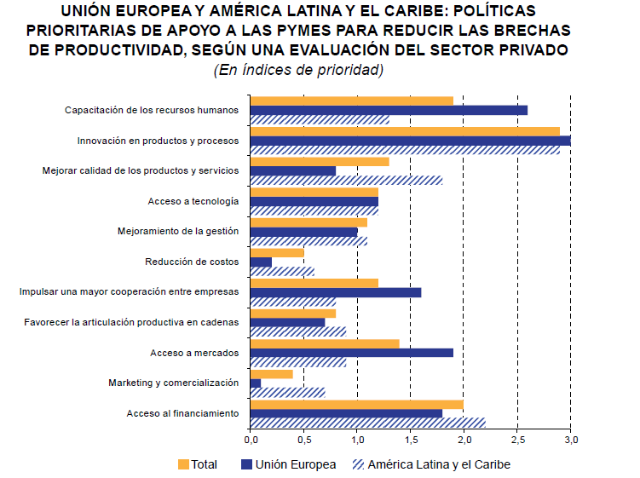
Fuente: Encuesta realizada por la Comisión Económica para América Latina y el Caribe (CEPAL), el Programa AL-INVEST y la Asociación de Cámaras de Comercio e Industria Europeas (EUROCHAMBRES), diciembre de 2012.

Slide 14
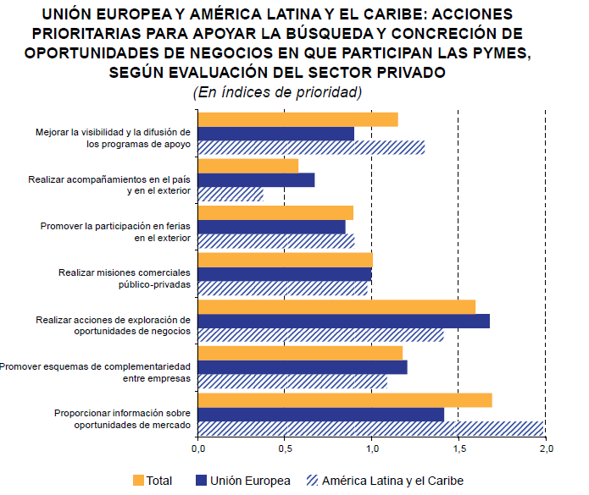
Fuente: Encuesta realizada por la Comisión Económica para América Latina y el Caribe (CEPAL), el Programa AL-INVEST y la Asociación de Cámaras de Comercio e Industria Europeas (EUROCHAMBRES), diciembre de 2012.

Slide 15



Ejemplos de instancias de apoyo a PYMES
Instancia | País | Instrumentos de apoyo
 | Estados Unidos | Acceso al financiamiento (microcrédito, Crédito PYME, capital de riesgo, garantías) Desarrollo empresarial (educación, información, asistencia técnica, capacitación; presencial y en línea). Compras de Gobierno Defensoría (advocacy) como voz de las PYMES
 | México | Subsidios a proyectos de desarrollo de proveedores, competitividad regional, incubación o aceleración de empresas, vinculación empresarial, asesoría financiera, adquisición de franquicias y capacitación Garantías para el acceso al financiamiento Material de apoyo para el emprendimiento y el desarrollo empresarial
 | Chile | Programas de apoyo al emprendimiento, la innovación y el crecimiento de las empresas chilenas, a través de financiamientos, garantías, becas y subvenciones Material de apoyo que comprende biblioteca, videos, presentaciones

Slide 16
El caso de México
  Para la consecución de sus objetivos, el INADEM dispone de una bolsa de recursos federales que integran el Fondo de Apoyo a la Micro, Pequeña y Mediana Empresa (Fondo PYME).
  En 2013, el Fondo PYME contó con un presupuesto de 7 mil 291 millones de pesos (USD 563 millones).
  Los recursos del Fondo PYME se asignan a través de convocatorias públicas para distintas categorías de apoyo o bien de manera directa tratándose de proyectos prioritarios.

Slide 17
El caso de México
  Adicionalmente el Presupuesto de Egresos de la Federación dispone la asignación del 40% de los recursos del Fondo PYME para programas de garantías operados por la Banca de Desarrollo.
  Los recursos que el Fondo PYME canaliza a la banca de desarrollo se emplean para poner en marcha esquemas de garantías para detonar productos de financiamiento a las Micro, Pequeñas y Medianas Empresas, ya sea en forma masiva o en forma especializada para sectores, actividades o regiones específicas.

Slide 18
Las MiPymes son una pieza fundamental para impulsar el desarrollo económico y social de los Países, es importante señalar su capacidad para:
  Innovar
  Generar empleos
  Adaptarse a los cambios del mercado
  Contribución al PIB
Brindan sustentabilidad a los Sistemas de Compras Públicas
  Competencia dinámica
  Promueven desarrollo nacional

Slide 19
Las Mipymes y las Compras Públicas
ESTADO
Es el mayor demandante de bienes y servicios en la economía.
Estimulo a sectores productivos domésticos
Eficiencia Económica
Buena administración.
Rendición de cuentas a los contribuyentes.
Generar una demanda para determinados bienes y servicios nacionales.
Desarrollo de determinados sectores productivos nacionales.
Localización de determinadas empresas en el país.

Slide 20

Enfoques en el uso de las políticas para impulsar a las Mipymes a través de las Compras Públicas
Muchos países tienen algún tipo de política destinada a promover el acceso de las pymes a las compras gubernamentales.
Las herramientas utilizadas responden a algún tipo de estrategia que se enmarca en dos enfoques:
Enfoque de
fallas de mercado
Enfoque de
preferencias
MIX

Slide 21
Enfoques en el uso de las políticas para impulsar a las Mipymes a través de las Compras Públicas
Enfoque | Tipo de Intervención | Intervención en compras públicas
Fallas de mercado | Políticas horizontales: Disponible para cualquier sector o actividad. | Disminuir o eliminar barreras legales, administrativas, de procedimiento, etc.
De preferencias | Políticas verticales: Disponible para cierto sector o actividad especifica | Establecer algún tipo de preferencia para las pymes en los distintos mecanismos de compra del sector público

Slide 22
Porcentaje de Compras de Gobierno a Mipymes
País | Porcentaje
Estados Unidos | 23%
Australia | 37%
Canadá | 43%
Unión Europea | 42%
Fuente: Observatorio de Competitividad de las Cadenas de Valor en México

Slide 23


El modelo de Compras de Gobierno a Mipymes en México

Slide 24

Antecedentes
Programa para Impulsar el Crecimiento y el Empleo (Octubre 08, 2008)
“…hemos diseñado un programa para fortalecer la participación de las pequeñas y medianas empresas en las Compras del Gobierno Federal”
Acuerdo Nacional en Favor de la Economía Familiar y el Empleo
(Enero 07, 2009)
3. Apoyo de la Competitividad y a las PyMES:
“El Gobierno Federal realizará cuando menos el 20% de sus compras a las pequeñas y medianas empresas mexicanas”
Acuerdo Presidencial (Enero 15, 2009)
Se crea la Comisión Intersecretarial de Compras y Obras de la Administración Pública Federal a la Micro, Pequeña y Mediana Empresa

Slide 25


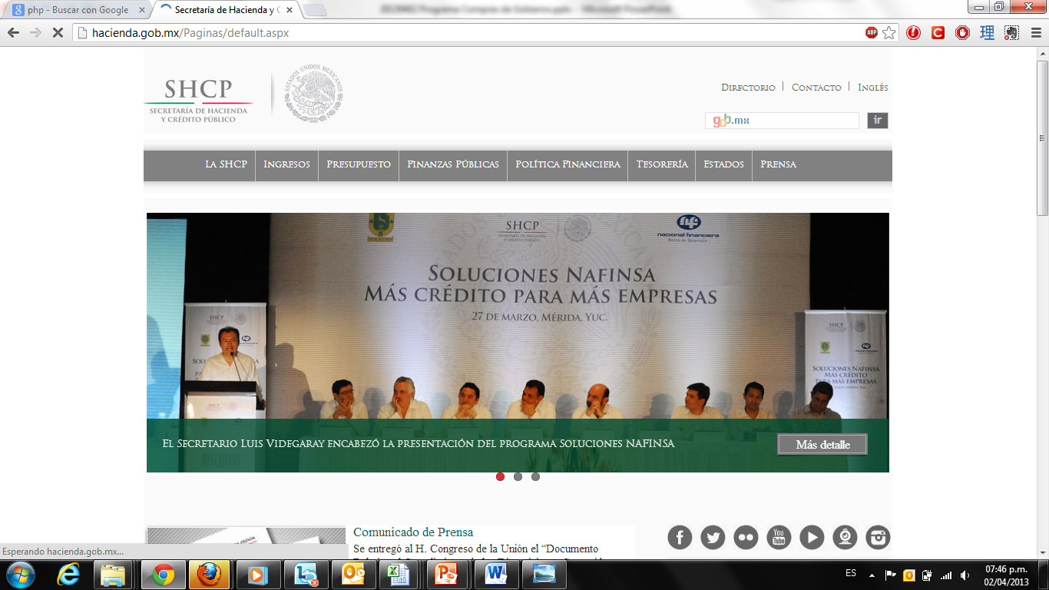
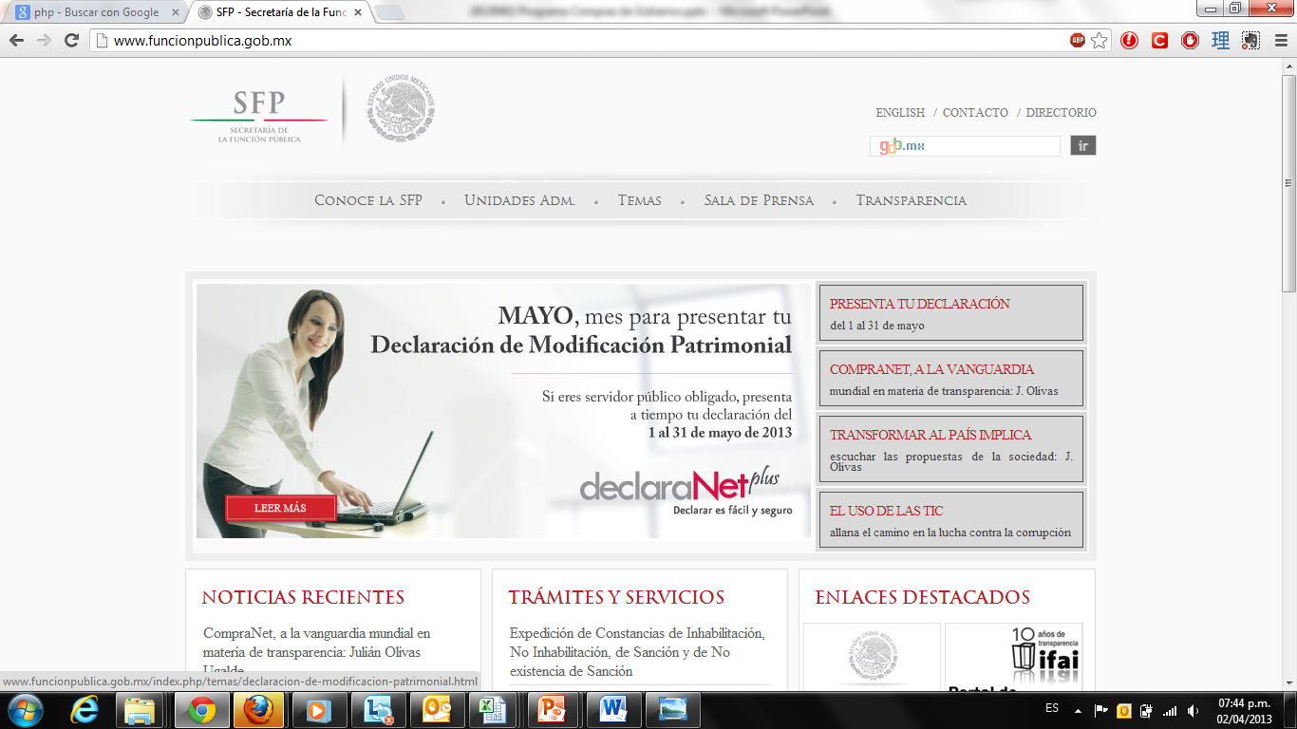
Al principio todos queríamos un modelo de compras de gobierno que conectara la oferta con la demanda pero con objetivos distintos
FOMENTO
Fortalecimiento
de Cadenas Productivas
Desarrollo de Proveedores
Cambio del Sistema de Contrataciones /Transparencia
Eficiencia en el Gasto
NORMATIVIDAD

Slide 26







Frente a lo anterior, se crea una instancia para facilitar la coordinación y el dialogo
FOMENTO
???
Fortalecimiento
de Cadenas Productivas
Comisión Intersecretarial de Compras a Pymes
Desarrollo de Proveedores
Cambio del Sistema de Contrataciones /Transparencia
Eficiencia en el Gasto
NORMATIVIDAD

Slide 27
La Estrategia del Programa se sustenta en tres ejes y se ejecuta en 3 fases, bajo principios de credibilidad y comunicación efectiva
C
R
E
D
I
B
I
L
I
D
A
D
3 EJES
C
O
M
U
N
I
C
A
C
I
Ó
N
3 FASES
ESTABLECIMIENTO DE BASES
MASIFICACIÓN VÍA ELECTRÓNICA
CONSOLIDACIÓN

Slide 28
Resultados Compras a MIPYMES
Desde julio de 2009 hasta el 30 de diciembre de 2012, el Gobierno Federal adquirió más de 256,415 mdp en bienes, servicios y obra pública con MIPYMES.
Fuente: Secretaría de Economía. México

Slide 29
19 dependencias y entidades concentran más del 80% de las compras a MIPYMES
Fuente: Secretaría de Economía. México

Slide 30
Los servicios profesionales y la obra pública son los rubros donde participan mayormente las MIPYMES en las compras de gobierno
Fuente: Secretaría de Economía. México

Slide 31
¿Qué se ha construido?
  Creación de la Comisión Intersecretarial
  Unidad de Política de Contrataciones Públicas
  Instalación del Subcomité de Oficiales Mayores
  Tableros de Control
1
Institucionalidad
  Cambios a Ley de Adquisiciones que favorecen a las MIPYMES
  Bases sin costo
  Anticipos
  Reducción de plazos de pago
  Licitaciones exclusivas para MIPYMES
  Nuevo Programa Anual de Adquisiciones (PAAS)
2
Normatividad
  Establecimiento de la Meta de Compras a MIPYMES
  Expo-Compras de Gobierno
  Creación de CompraNet y CompraNet im
  Portal Compras de Gobierno
  Oferta de Financiamiento
  Factoraje y capital de trabajo para el contrato
  Automatización de seguimiento de compras a MIPYMES
3
Herramientas

Slide 32
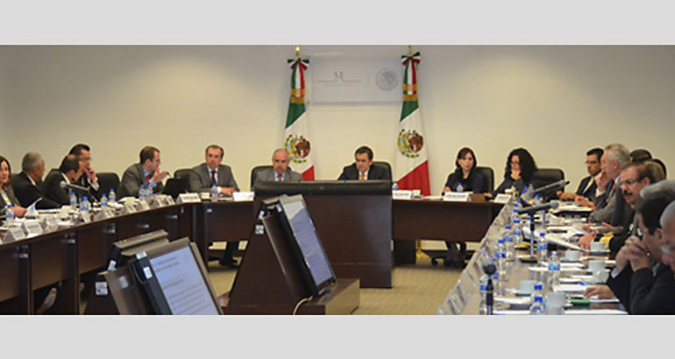
  Creación de la Comisión Intersecretarial
  Unidad de Política de Contrataciones Públicas
  Instalación del Subcomité de Oficiales Mayores
  Tableros de Control
1
Institucionalidad

Slide 33
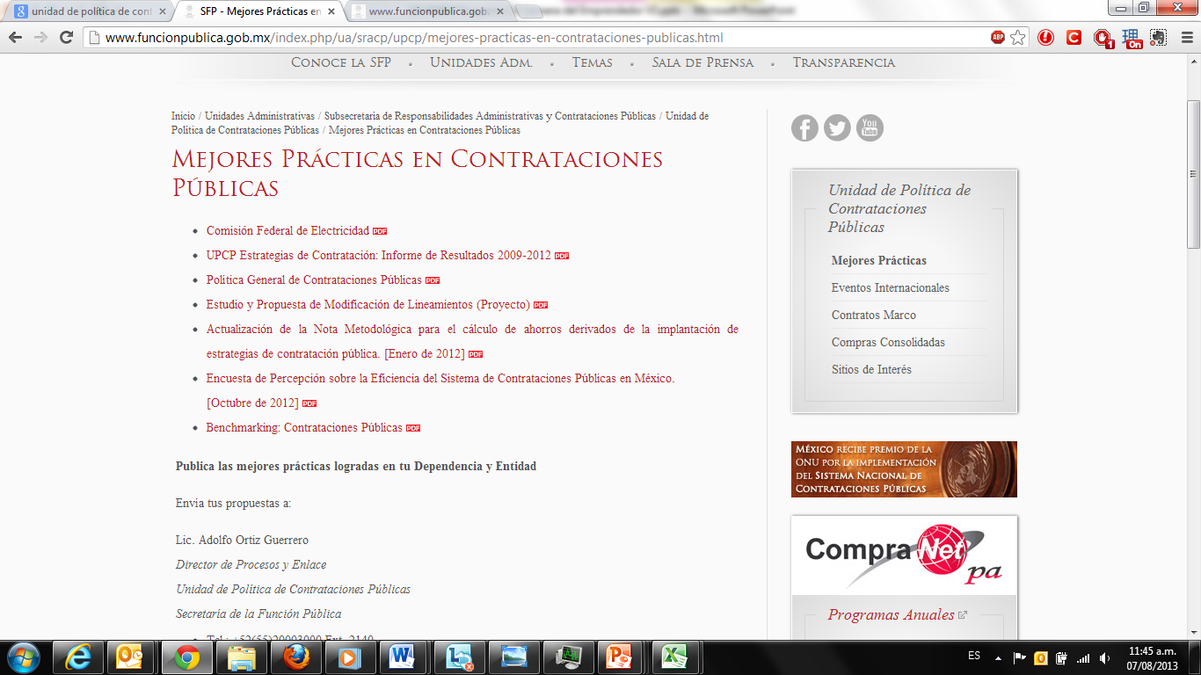
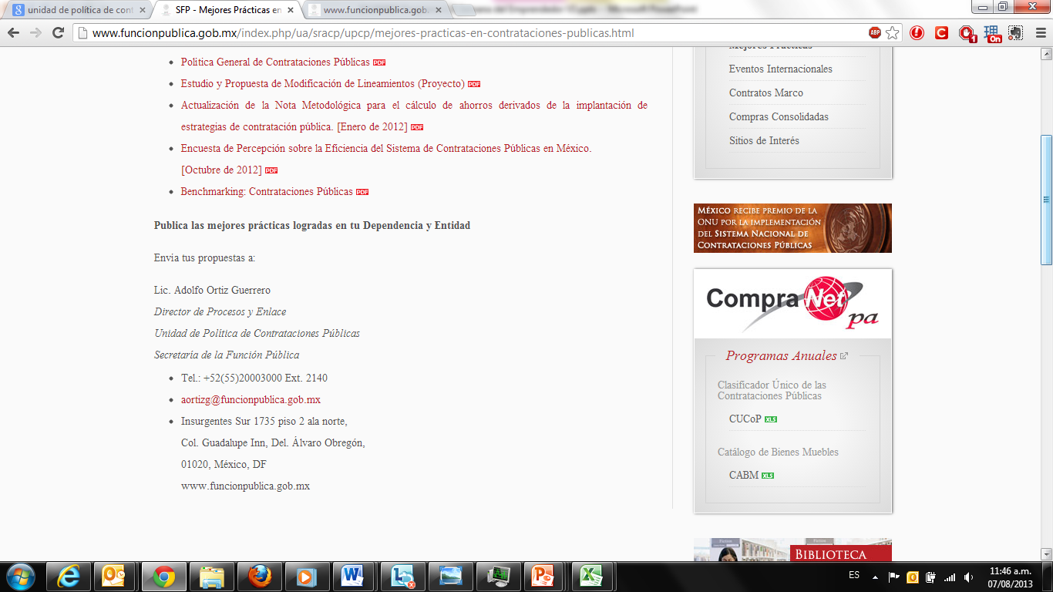
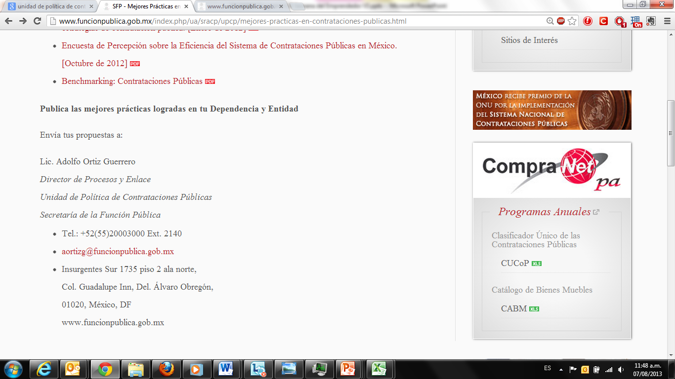
  Creación de la Comisión Intersecretarial
  Unidad de Política de Contrataciones Públicas
  Instalación del Subcomité de Oficiales Mayores
  Tableros de Control
1
Institucionalidad

Slide 34
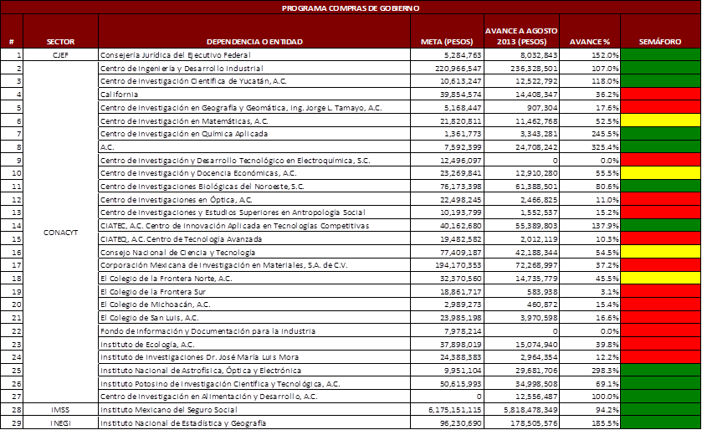
  Creación de la Comisión Intersecretarial
  Unidad de Política de Contrataciones Públicas
  Instalación del Subcomité de Oficiales Mayores
  Tableros de Control
1
Institucionalidad

Slide 35
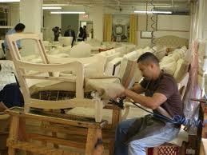
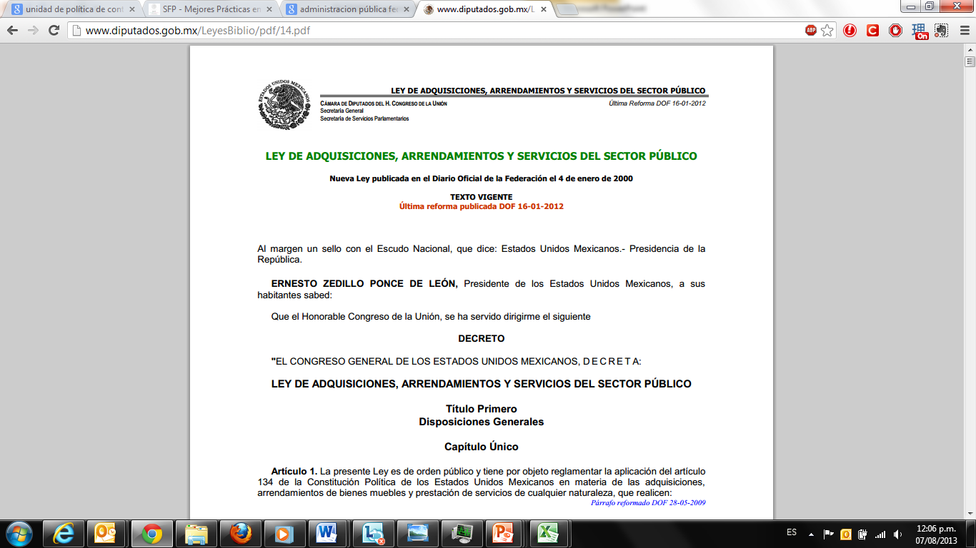

  Cambios a Ley de Adquisiciones que favorecen a las MIPYMES
  Bases sin costo
  Anticipos
  Reducción de plazos de pago
  Licitaciones exclusivas para MIPYMES
  Nuevo Programa Anual de Adquisiciones (PAAS)
  Manifestación MIPYME homologada
2
Normatividad

Slide 36
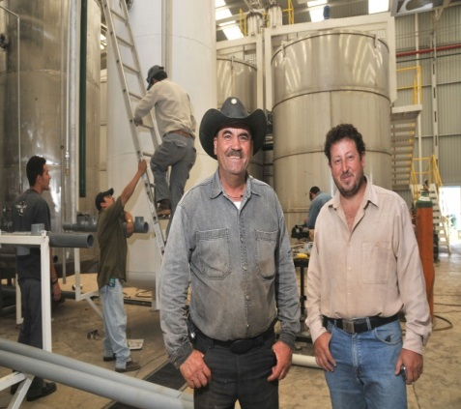
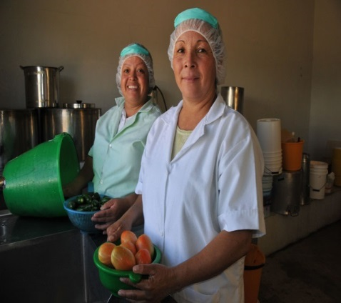

  Cambios a Ley de Adquisiciones que favorecen a las MIPYMES
  Bases sin costo
  Anticipos
  Reducción de plazos de pago
  Licitaciones exclusivas para MIPYMES
  Nuevo Programa Anual de Adquisiciones (PAAS)
  Manifestación MIPYME homologada
2
Normatividad

Slide 37
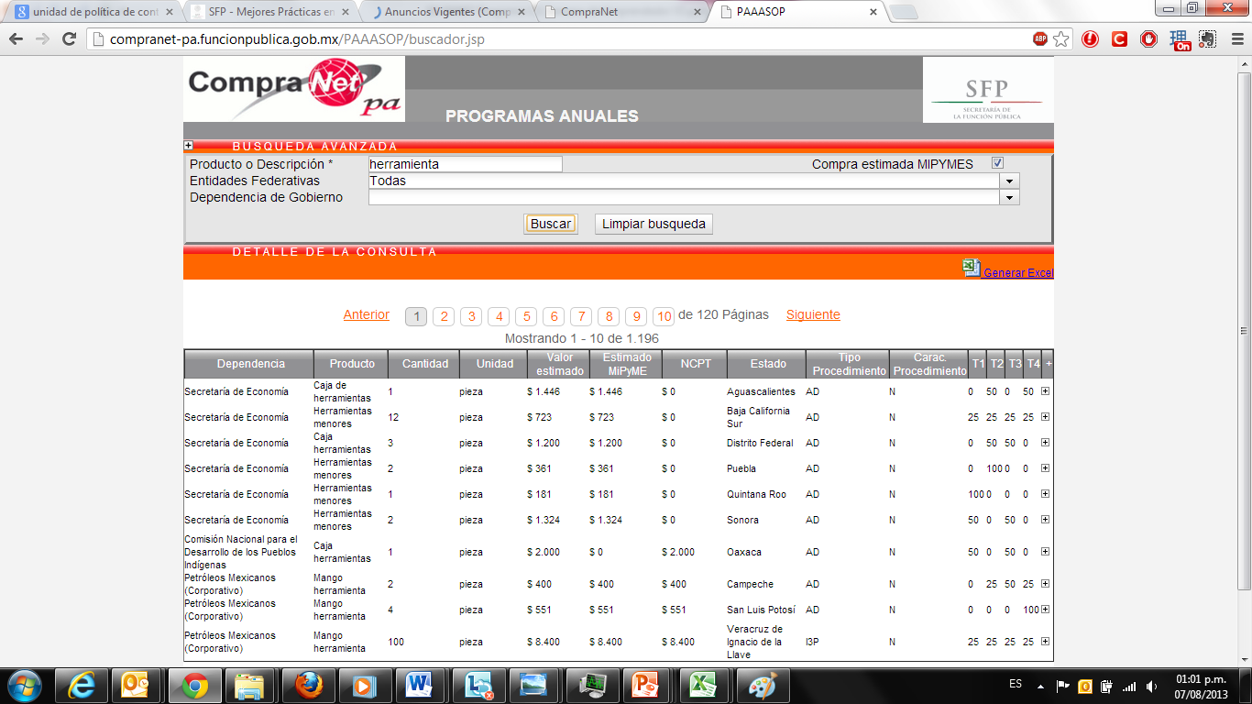
  Cambios a Ley de Adquisiciones que favorecen a las MIPYMES
  Bases sin costo
  Anticipos
  Reducción de plazos de pago
  Licitaciones exclusivas para MIPYMES
  Nuevo Programa Anual de Adquisiciones (PAAS)
  Manifestación MIPYME homologada
2
Normatividad

Slide 38
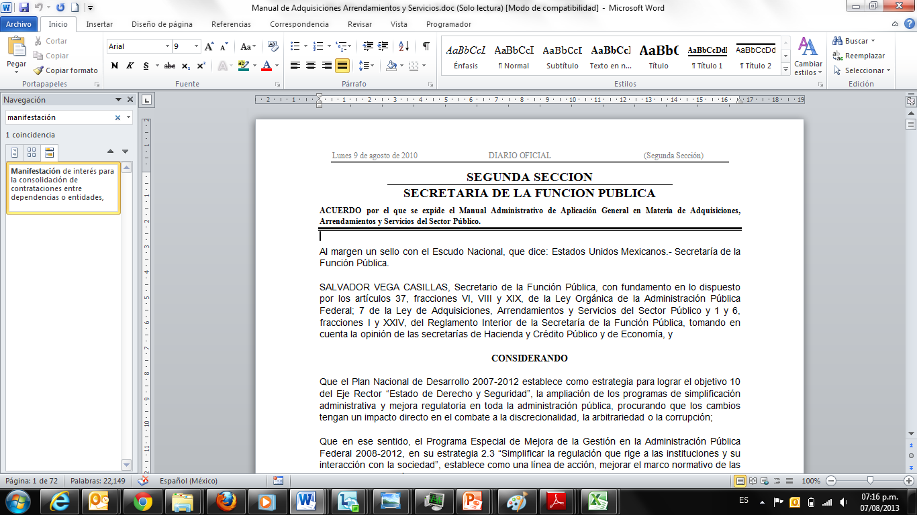
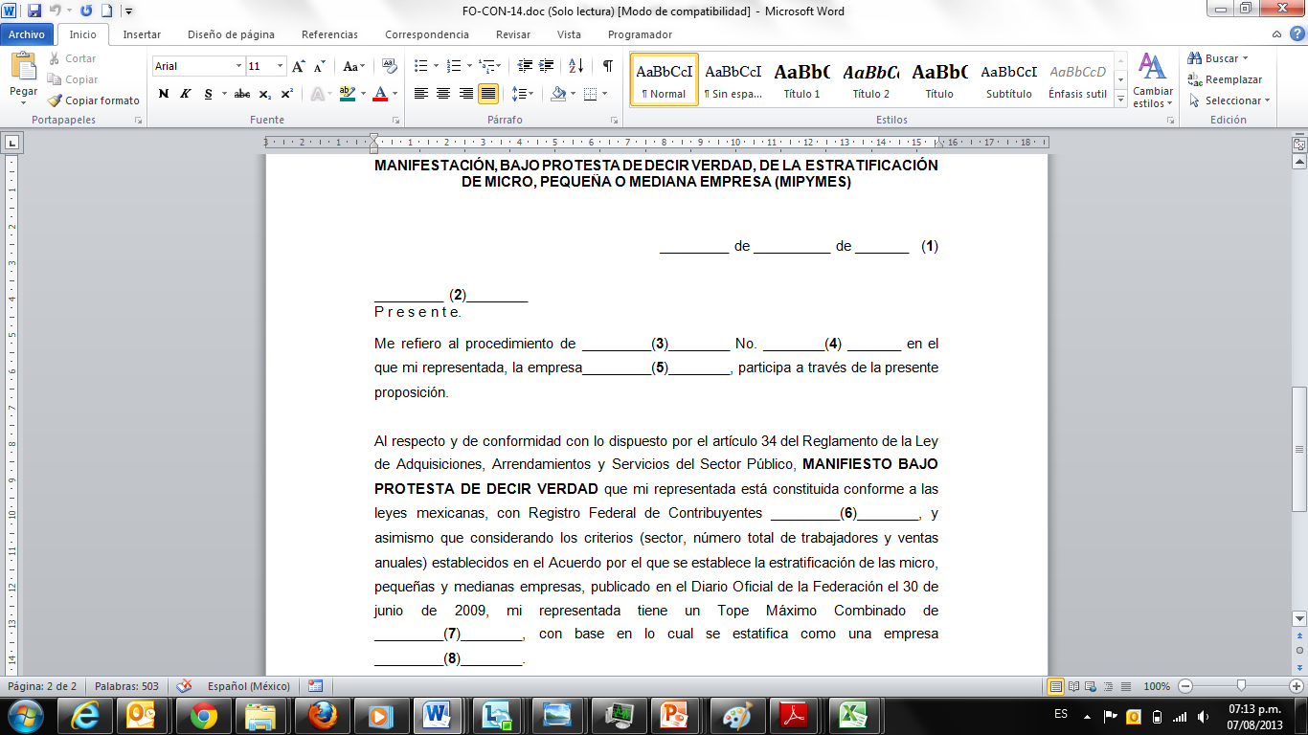
  Cambios a Ley de Adquisiciones que favorecen a las MIPYMES
  Bases sin costo
  Anticipos
  Reducción de plazos de pago
  Licitaciones exclusivas para MIPYMES
  Nuevo Programa Anual de Adquisiciones (PAAS)
  Manifestación MIPYME homologada
2
Normatividad

Slide 39

  Establecimiento de la Meta de Compras a MIPYMES
  Expo-Compras de Gobierno
  Creación de CompraNet y CompraNet im
  Portal Compras de Gobierno
  Oferta de Financiamiento
  Factoraje y capital de trabajo para el contrato
  Automatización de seguimiento de compras a MIPYMES
3
Herramientas

Slide 40

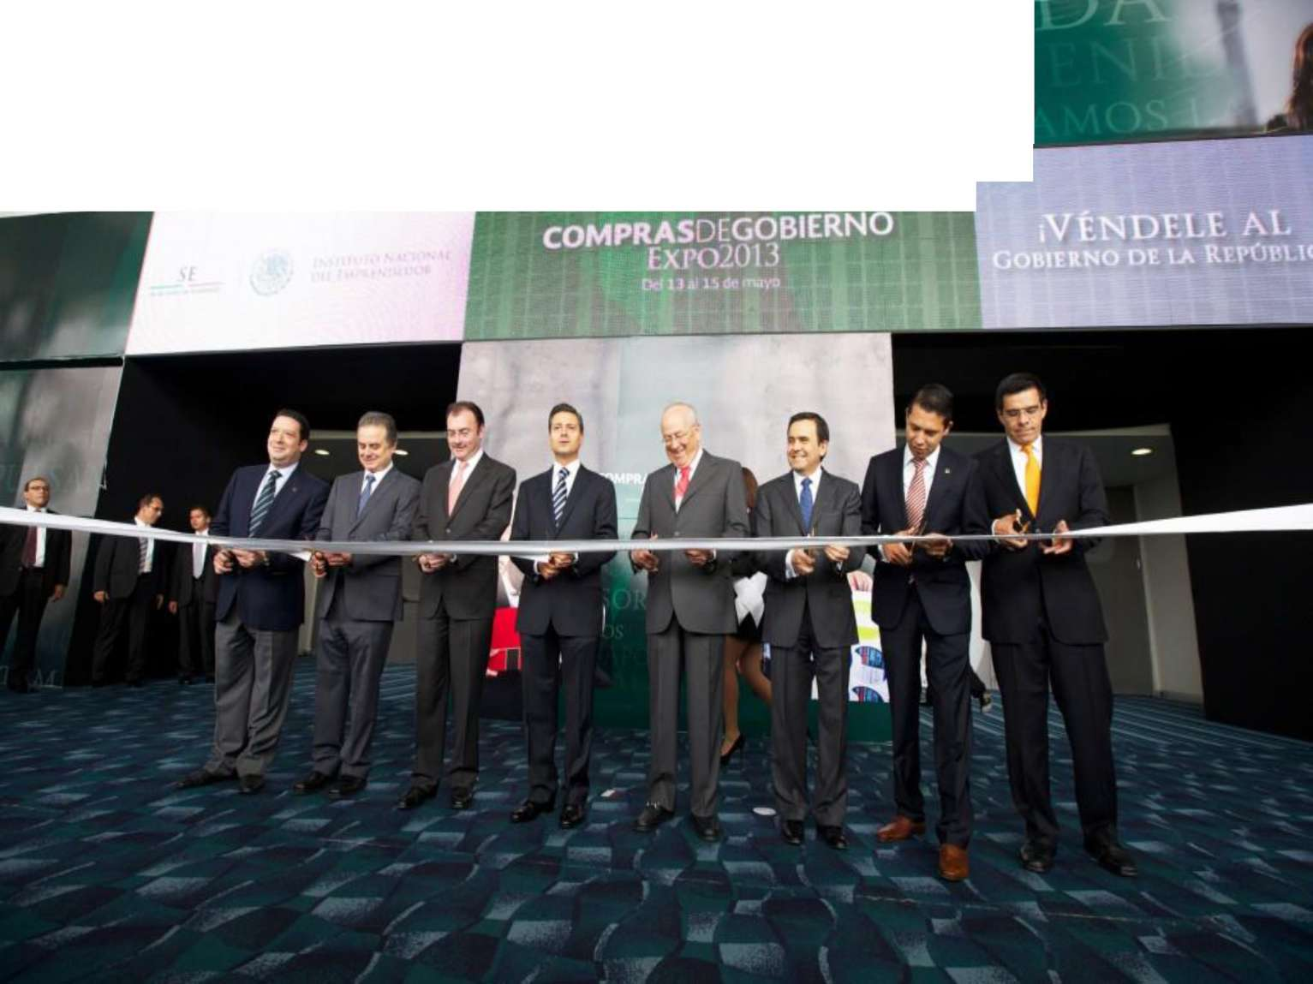
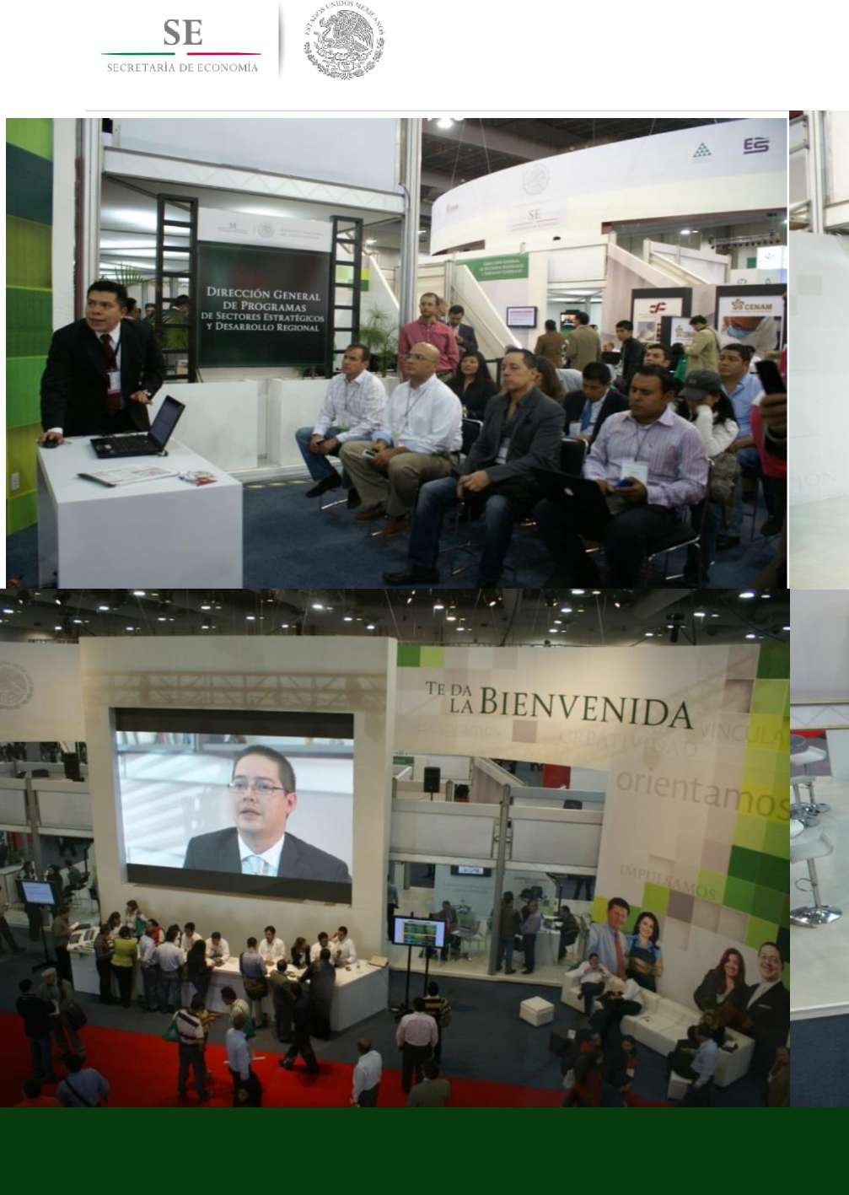

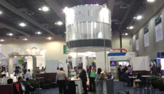
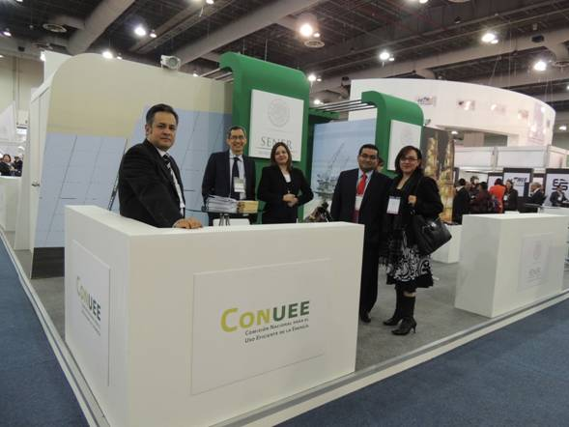
  Establecimiento de la Meta de Compras a MIPYMES
  Expo-Compras de Gobierno
  Creación de CompraNet 5.0 y CompraNet im
  Portal Compras de Gobierno
  Oferta de Financiamiento
  Factoraje y capital de trabajo para el contrato
  Automatización de seguimiento de compras a MIPYMES
3
Herramientas

Slide 41
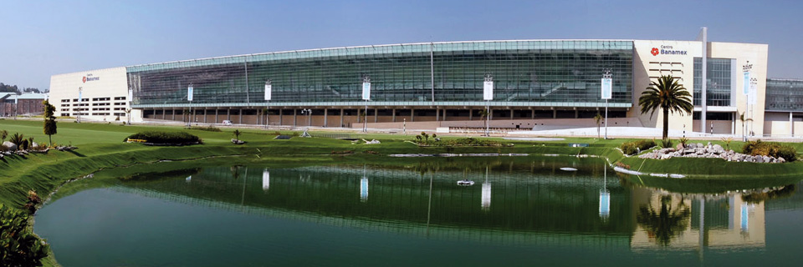

Slide 42
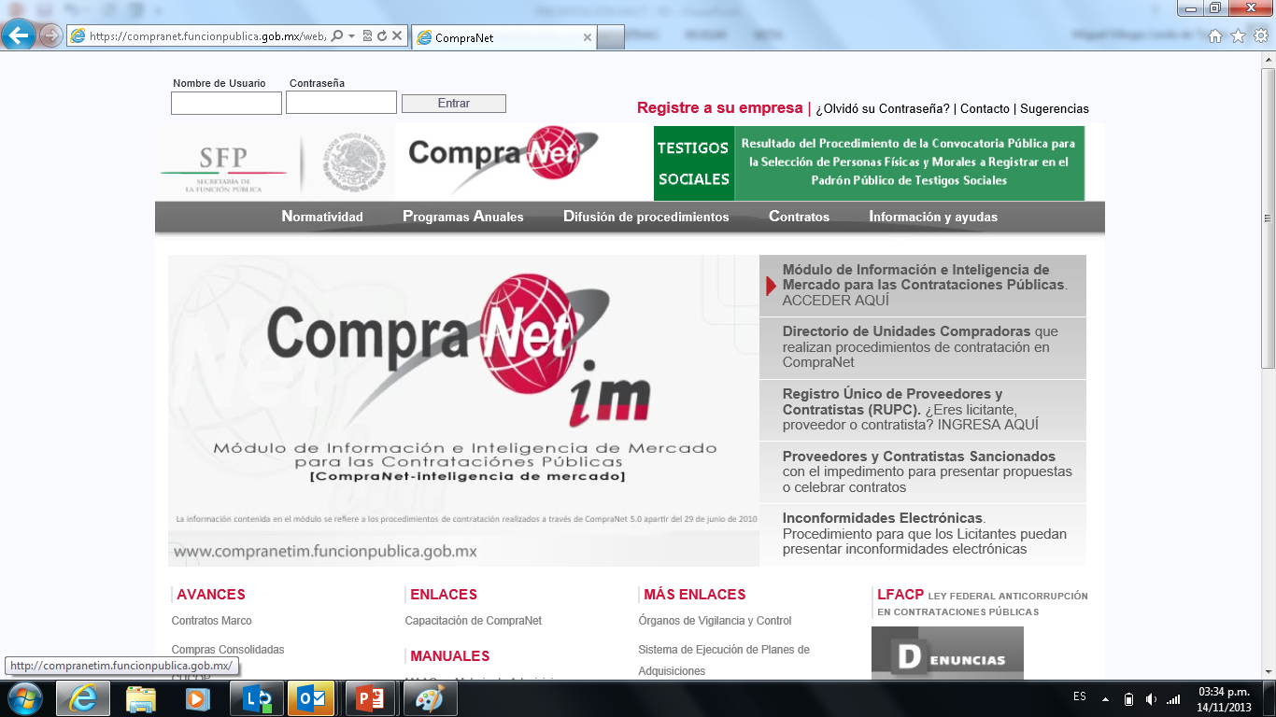
  Establecimiento de la Meta de Compras a MIPYMES
  Expo-Compras de Gobierno
  Creación de CompraNet 5.0 y CompraNet im
  Portal Compras de Gobierno
  Oferta de Financiamiento
  Factoraje y capital de trabajo para el contrato
  Automatización de seguimiento de compras a MIPYMES
3
Herramientas

Slide 43

Licitaciones públicas 100% electrónicas, invitaciones y adjudicaciones directas. Sistema transaccional.
Registro en línea para unidades compradoras, operadores y licitantes.
Módulo de ofertas subsecuentes de descuento (OSD).
Trazabilidad absoluta de cada procedimiento. Expediente electrónico.
Estandarización en el abastecimiento: clasificación de bienes y servicios en línea con el Clasificador por Objeto del Gasto y uso de la FIEL.

Slide 44
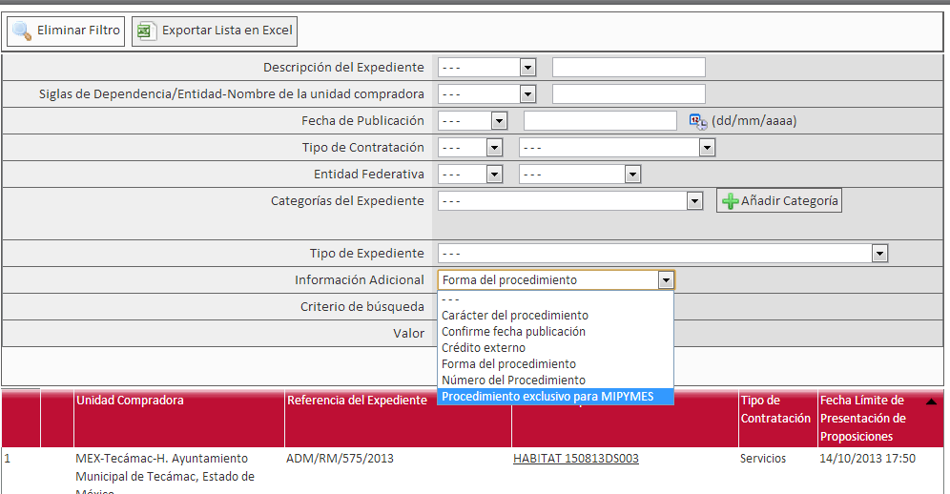
3
  Creación de CompraNet 5.0 y CompraNet im
Herramientas
Búsqueda de oportunidades

Slide 45
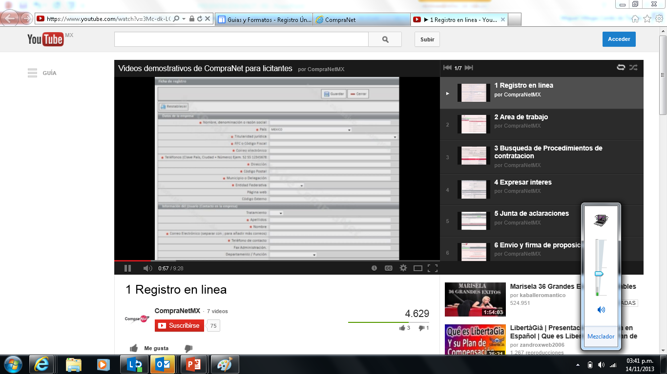
Material video-gráfico de capacitación

Slide 46
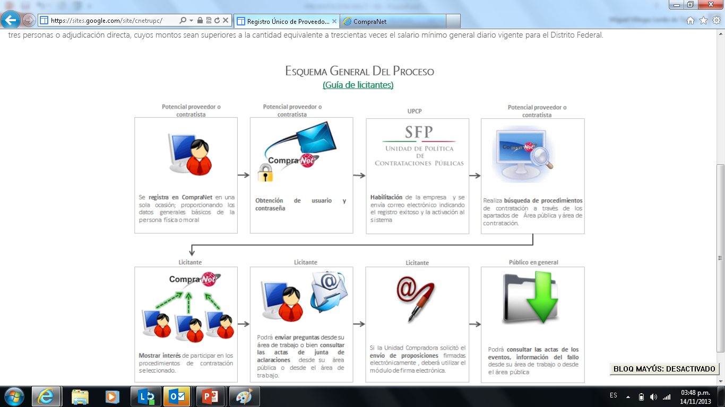

Slide 47
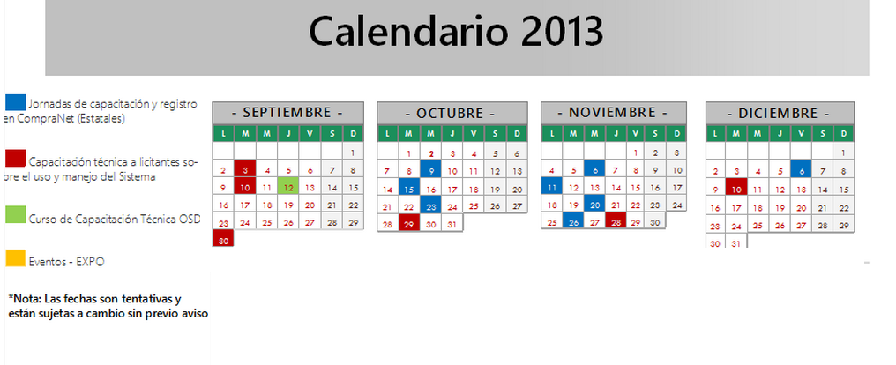
3
  Creación de CompraNet 5.0 y CompraNet im
Herramientas
Cursos de Capacitación
https://sites.google.com/site/cnetrupc/eventos

Slide 48
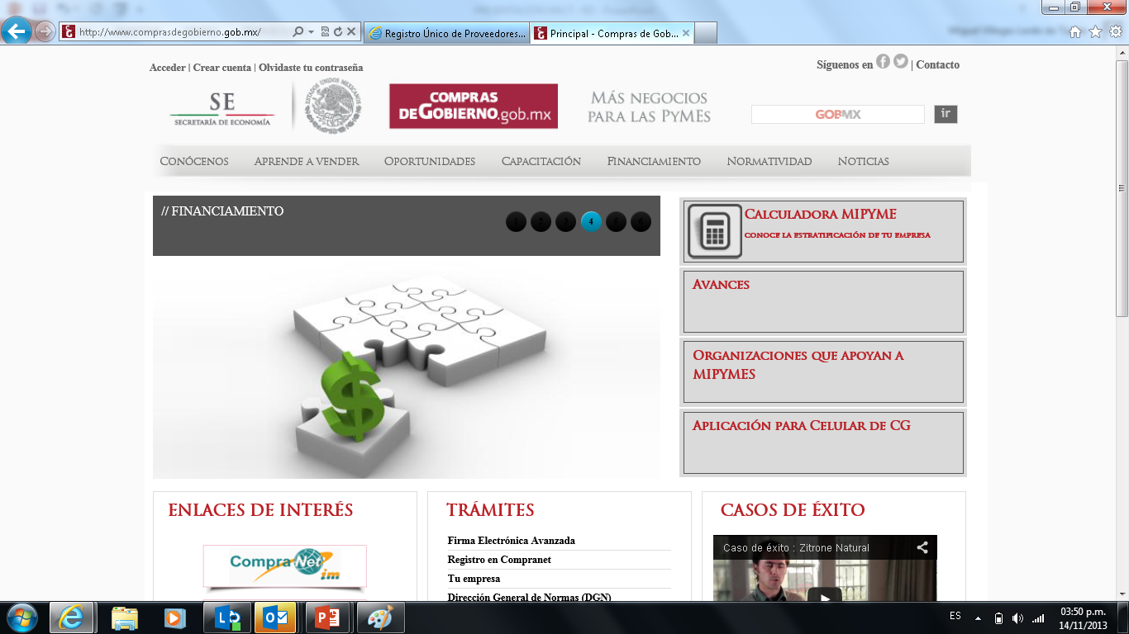
  Establecimiento de la Meta de Compras a MIPYMES
  Expo-Compras de Gobierno
  Creación de CompraNet 5.0 y CompraNet im
  Portal Compras de Gobierno
  Oferta de Financiamiento
  Factoraje y capital de trabajo para el contrato
  Automatización de seguimiento de compras a MIPYMES
3
Herramientas

Slide 49
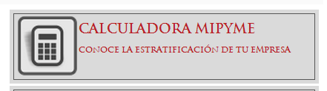
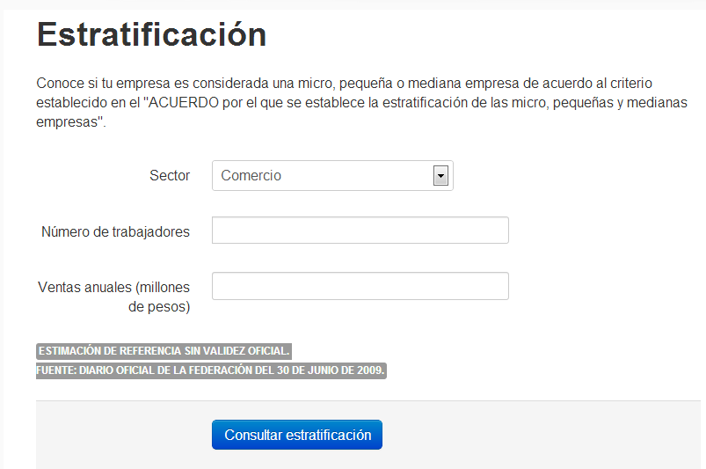
3
  Portal Compras de Gobierno
Herramientas

Slide 50
  Establecimiento de la Meta de Compras a MIPYMES
  Expo-Compras de Gobierno
  Creación de CompraNet 5.0 y CompraNet im
  Portal Compras de Gobierno
  Oferta de Financiamiento
  Factoraje y capital de trabajo para el contrato
  Automatización de seguimiento de compras a MIPYMES
3
Herramientas
Necesidad
Producto
Liquidez a proveedores
Cadenas Productivas
Compras del Gobierno Federal
Recursos para el desarrollo de proyectos
Financiamiento de contratos
Cartas de Crédito
Garantía y Fianza Electrónica
Información, Capacitación y Herramientas
Portal Nafin.com y
Centro de atención
a MIPYME’s

Slide 51
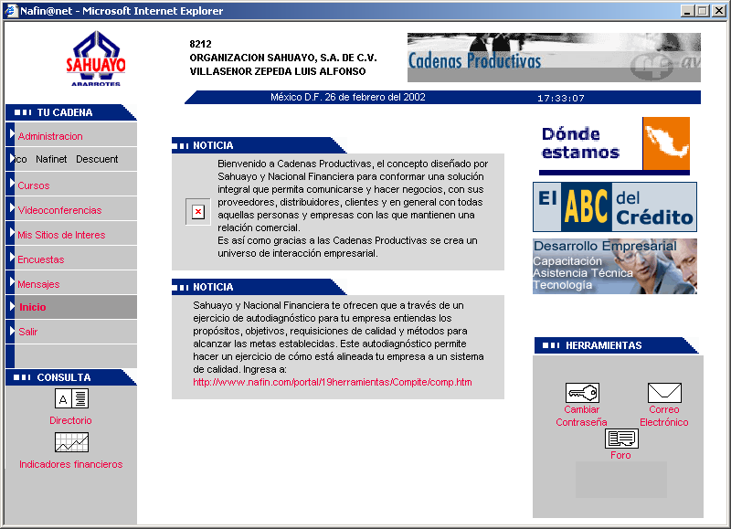
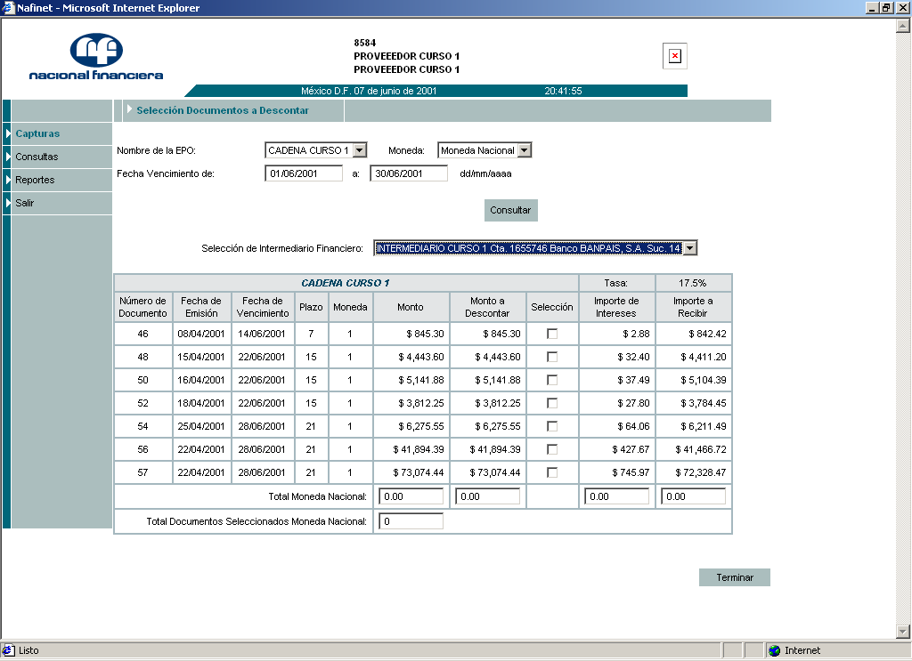


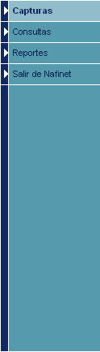
COMERCIALIZADORA, S.A. DE C.V.
MIGUEL TORRES JIMENEZ
GDF
Seleccionar un Intermediario Financiero
Cta 6789-2 Banco Suc 022
Banorte Cta 6789-2 Banco Suc 022
Tasa 11.2%
Monto a
Descontar
11.2%
Intereses
Monto a
Recibir
85,337.17
85,337.17
850.40
84,486.77
El proveedor selecciona documentos negociables que desea descontar electrónicamente con el Intermediario Financiero.
  Identifica tasa e importe a recibir.

Slide 52
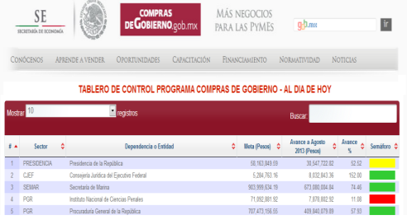



  Establecimiento de la Meta de Compras a MIPYMES
  Expo-Compras de Gobierno
  Creación de CompraNet 5.0 y CompraNet im
  Portal Compras de Gobierno
  Oferta de Financiamiento
  Factoraje y capital de trabajo para el contrato
  Automatización de seguimiento de compras a MIPYMES
3
Herramientas
Reporte de información obligatoria conforme a la normatividad vigente
Complemento con la información de compras no obligadas a registrarse en CompraNet
Publicación del avance de compras a MIPYMES en el Portal Compras de Gobierno

Slide 53

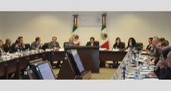



















Que nos falta …
Modelo de Compras a Pymes
Comisión Intersecretarial
Centros a Asesoría
Cambios
Normativos
Catálogo
Electrónico
Capacitación
Liquidez y
Financiamiento
Información
Compras
Electrónicas
Portal Informativo
Compra de Gobierno
Expo Compras

